Slide 1
Память о моем прадеде Корякине Василие Егоровиче.

Slide 2
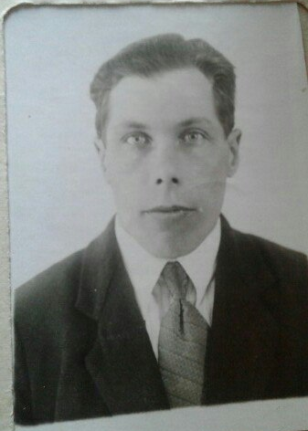
Василий Егорович.

Slide 3
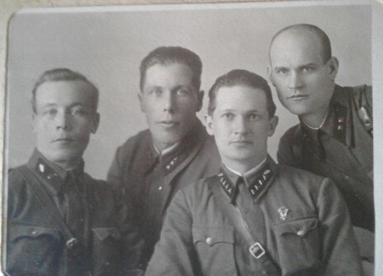
Мой прадед с товарищами с однополчанами

Slide 4
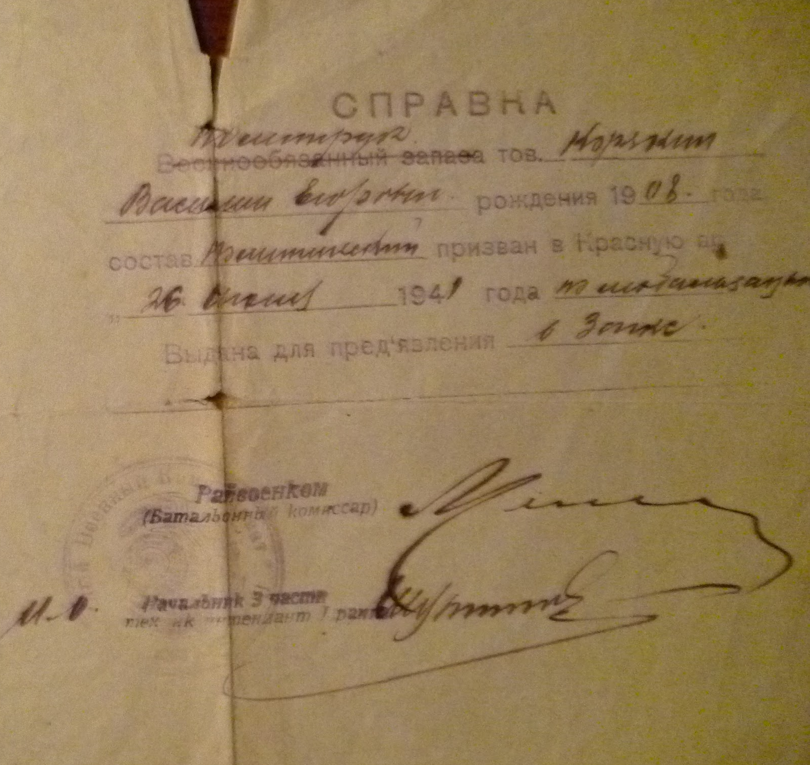

Slide 5
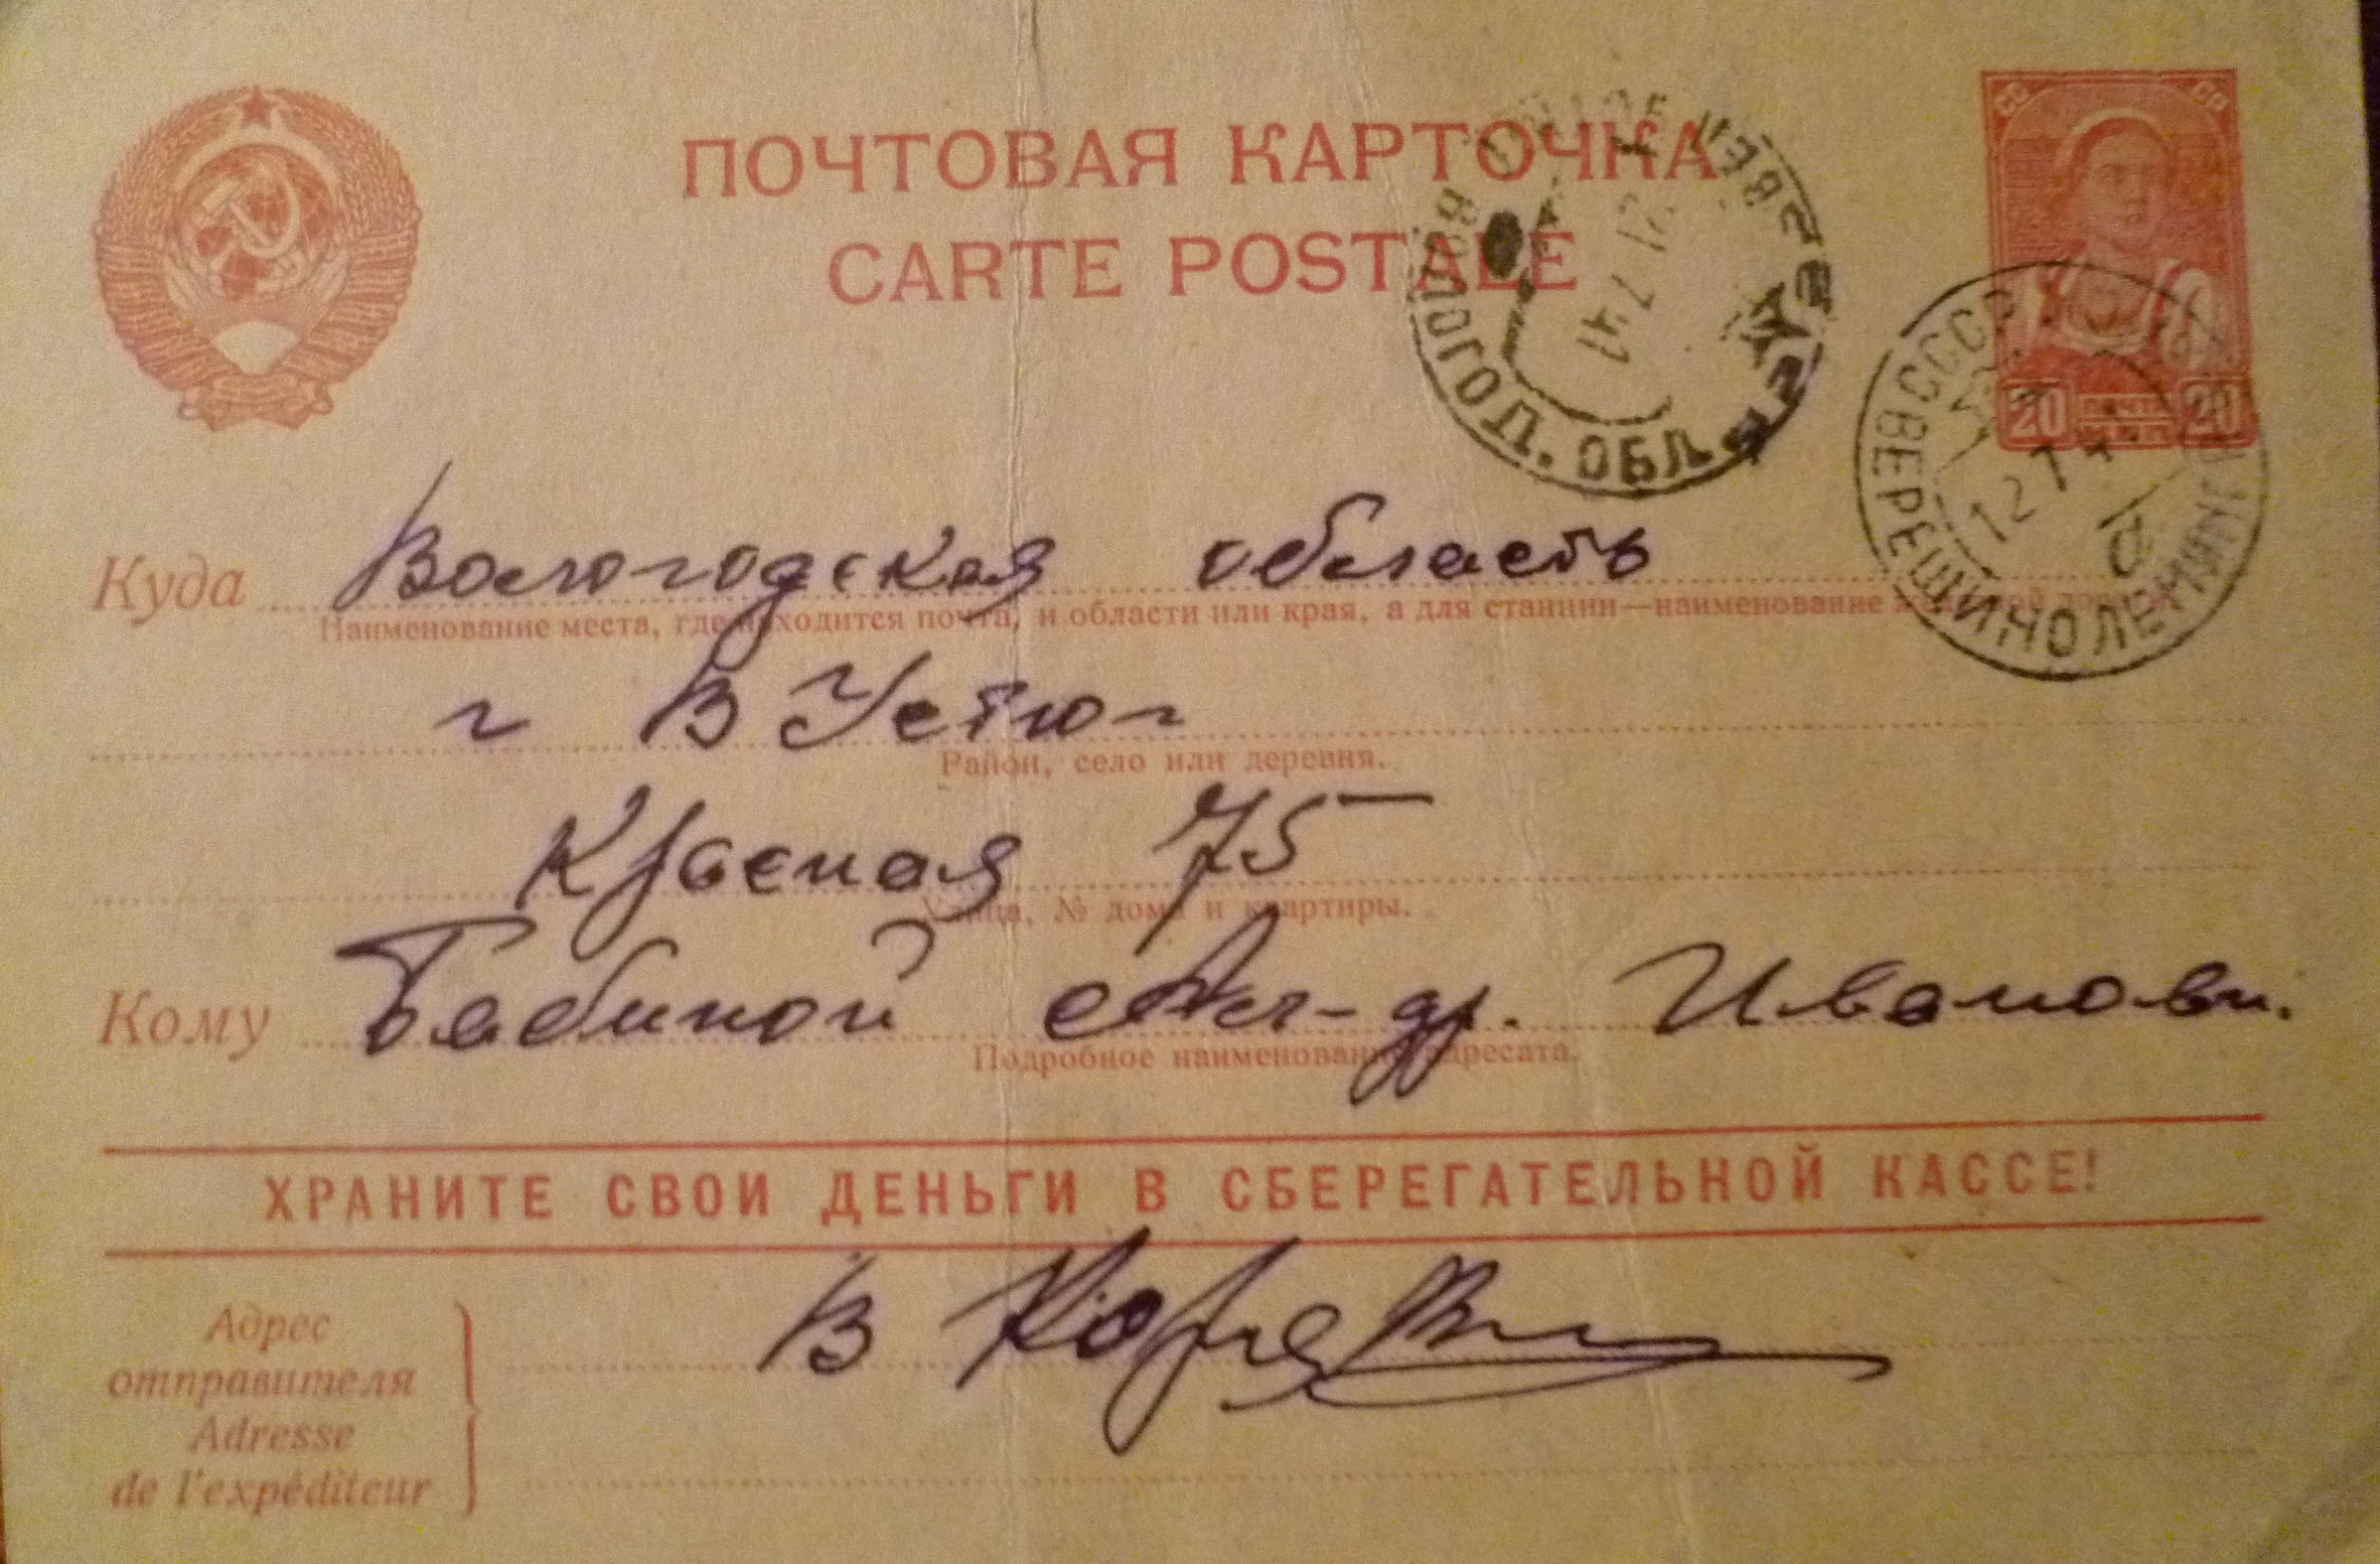

Slide 6
Фрагмент из письма:

Slide 7
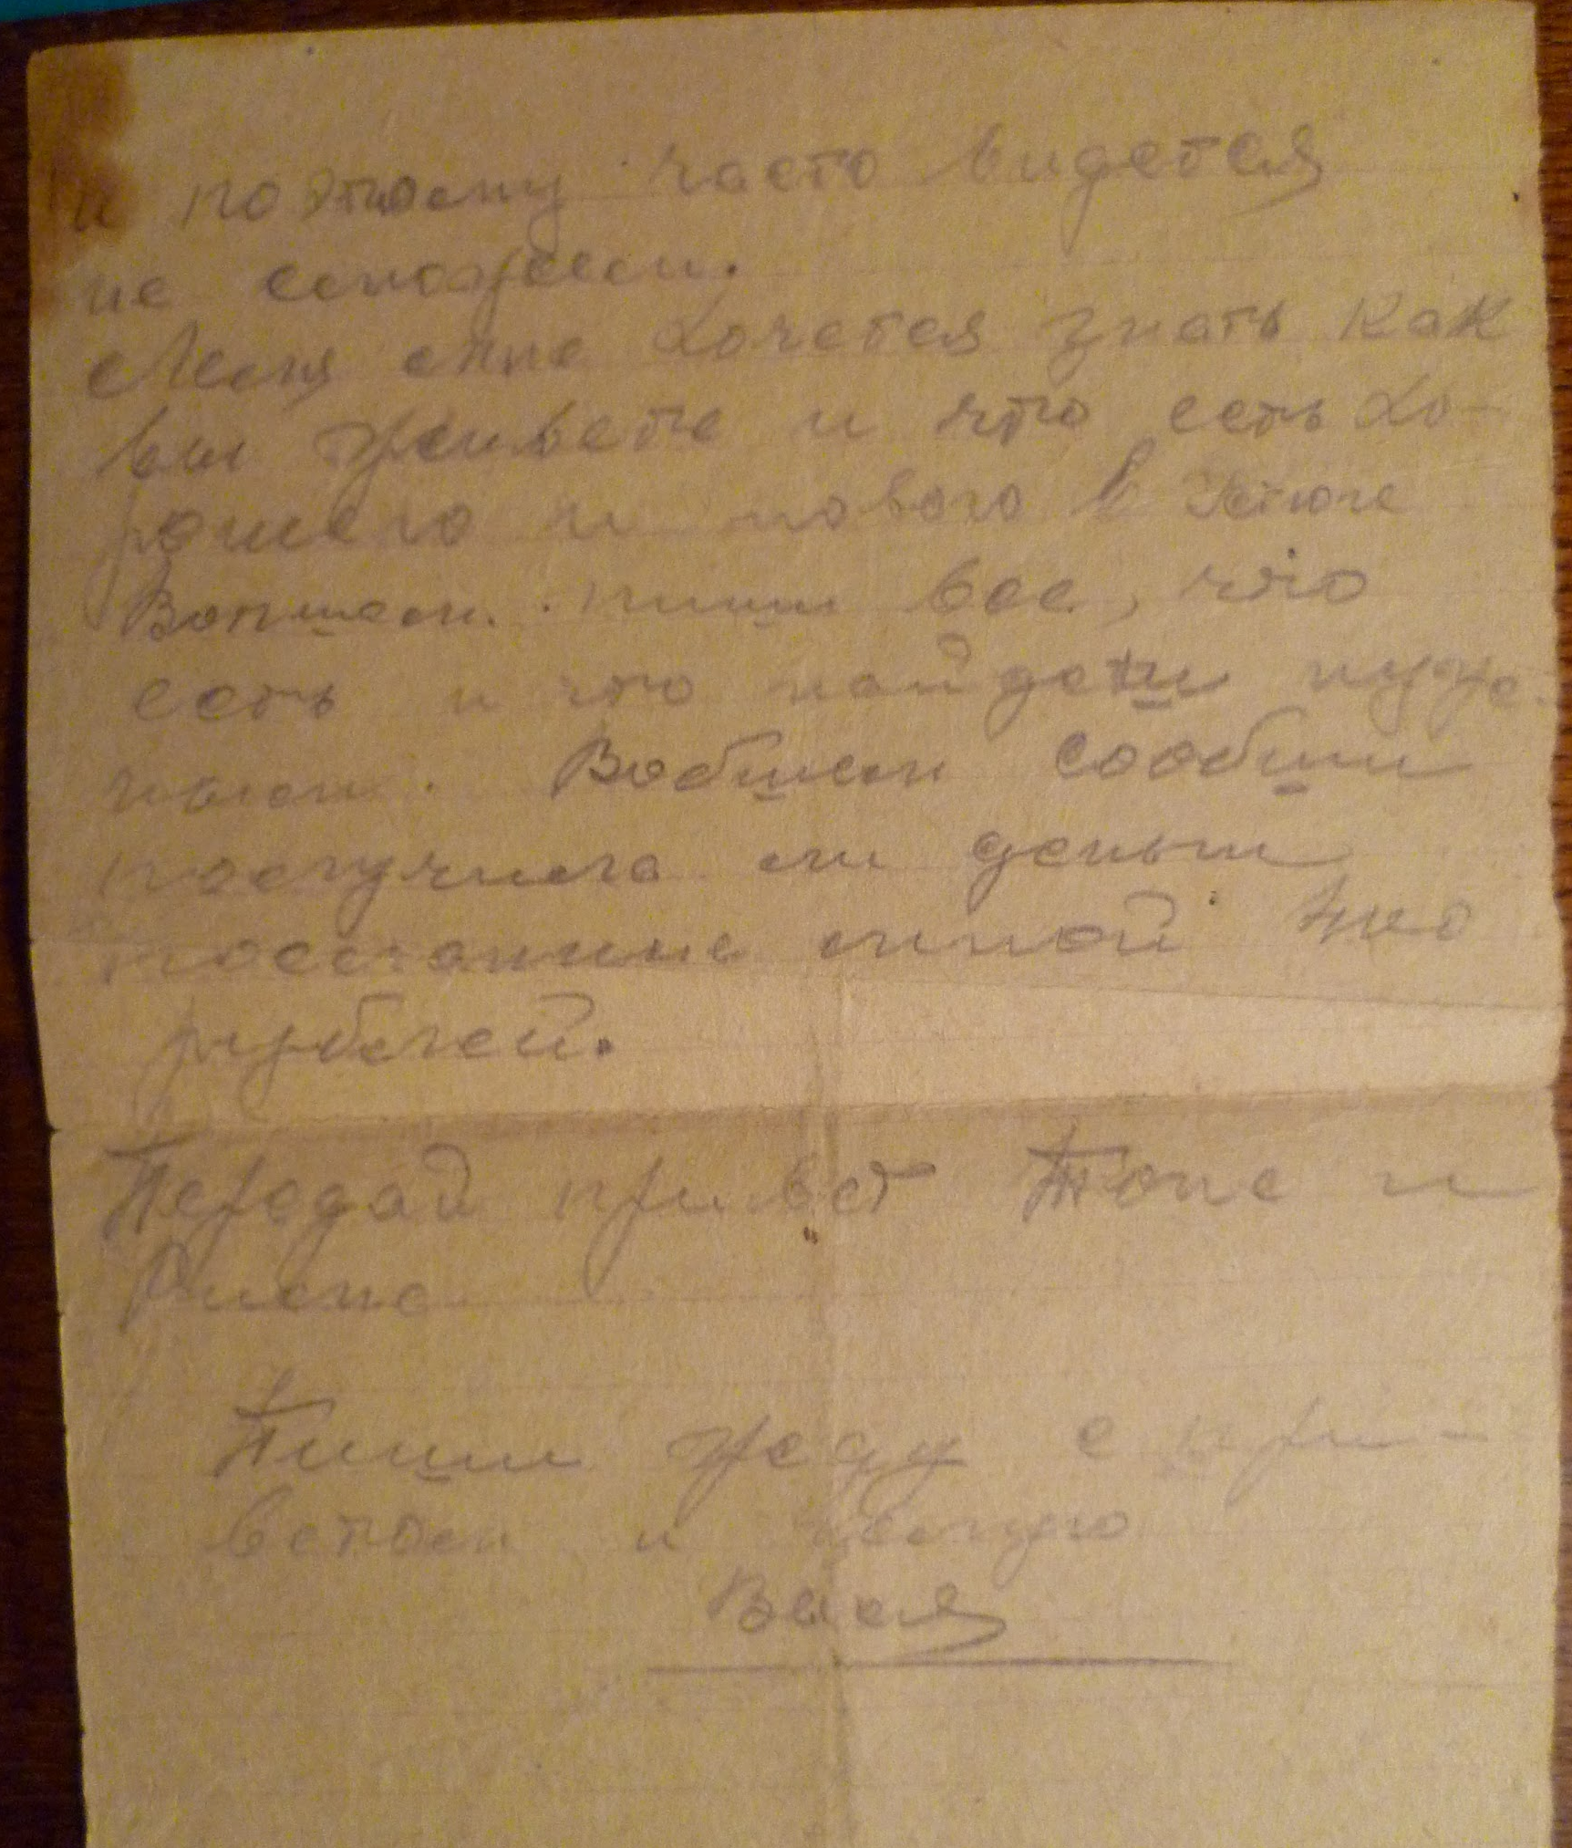
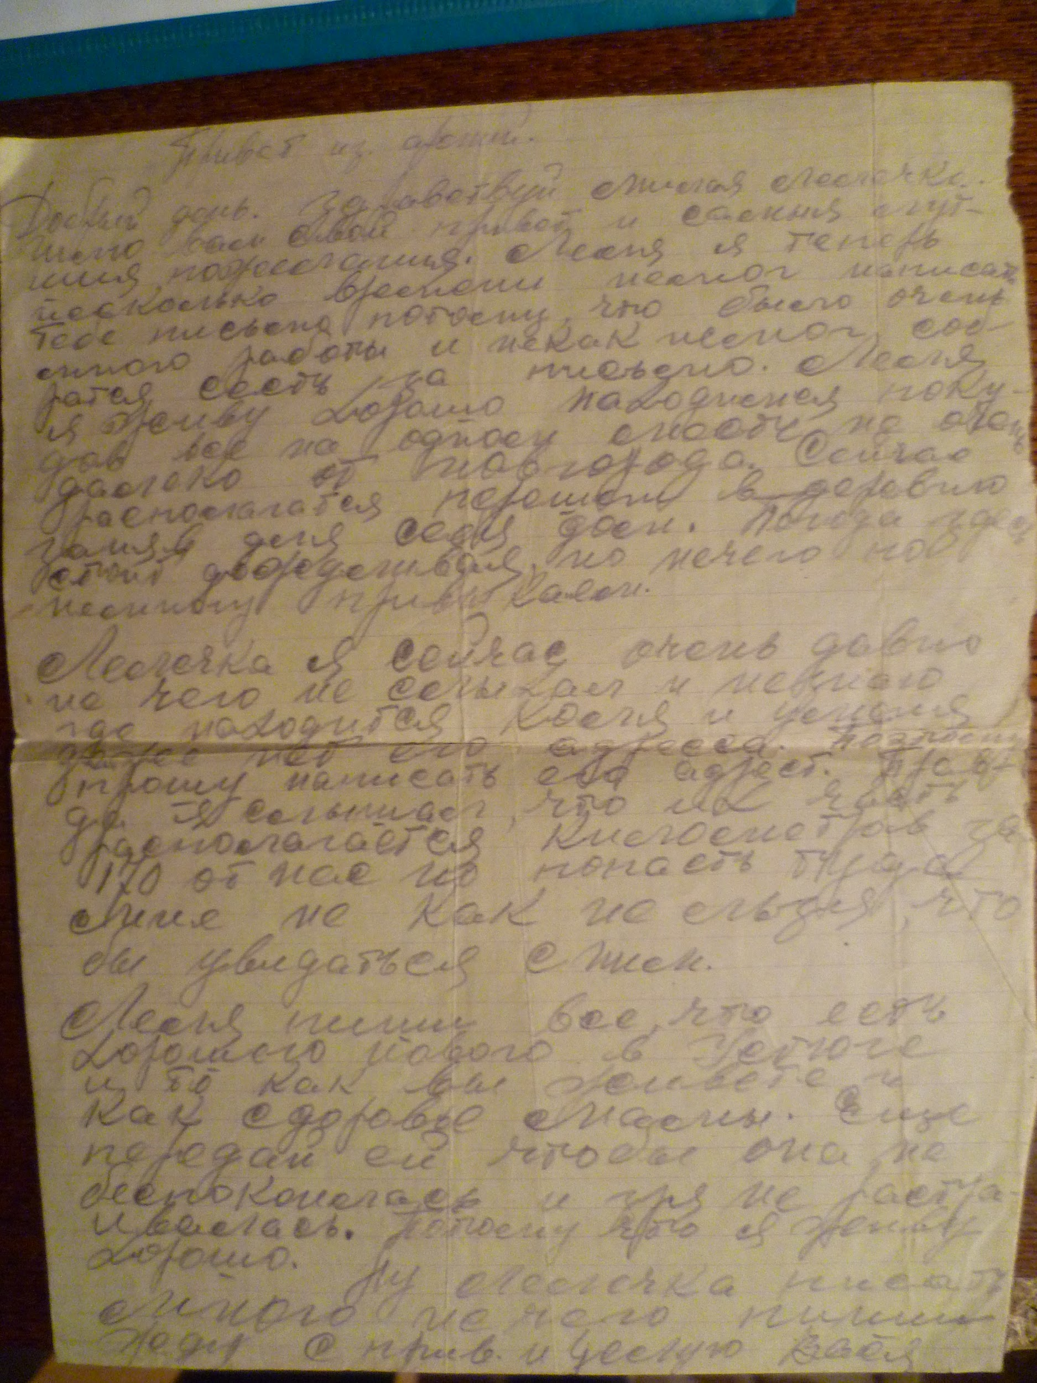
Письма уже не было времени печатать.

Slide 8
Похоронка Василия Егоровича

Slide 9
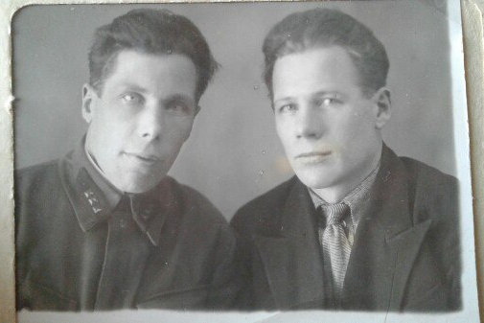
Мой прадед с его братом

Slide 10
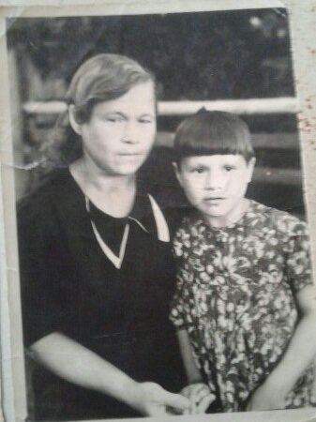
Жена(моя прабабушка) и дочь(моя бабушка) Василия Егоровича.

